Slide 1

Propuesta de Diseño
Implementación
de la Plataforma de Distribución de Recursos a Municipios y Entidades
Julio 2022

Slide 2

Contenido Coordinación Planeación Hacendaria
8
Artículo 14 Fracción III (Art. 14 F III)
1
Inicio de Sesión
9
Participaciones Federales
2
Configuración de Perfil
Catálogos Iniciales
Participaciones Estatales
3
10
Notificaciones
Aportaciones Federales
4
11
Bloqueo de Sesión
Aportaciones Estatales
5
12
Artículo 14 Fracción I (Art. 14 F I)
Calendario de Distribución
6
13
7
Artículo 14 Fracción II (Art. 14 F II)
Generador de Estadísticas
14

Slide 3
Inicio de Sesión

Slide 4
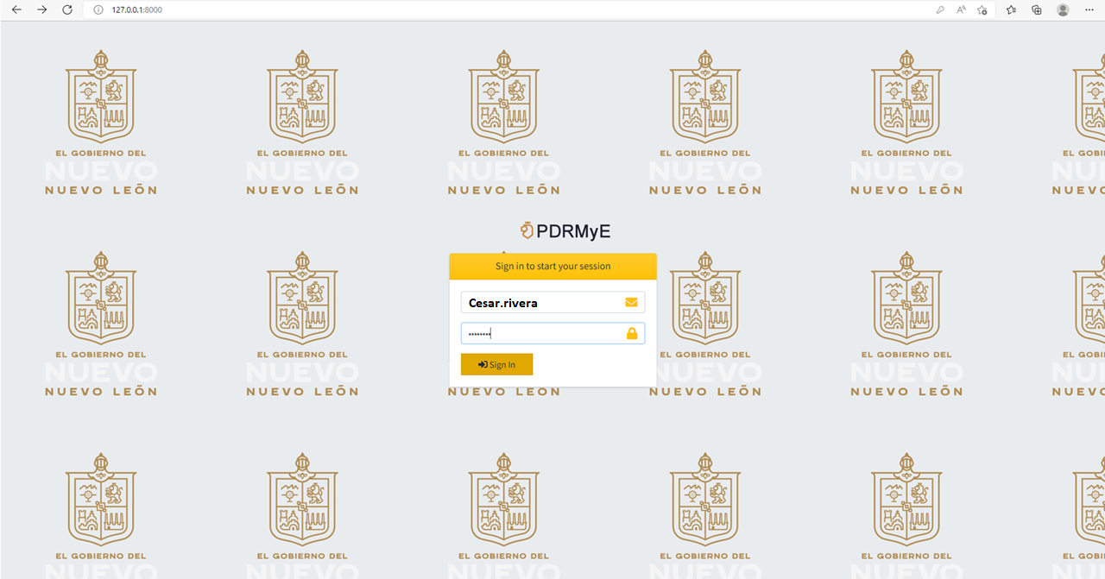

Inicio de Sesión

Slide 5
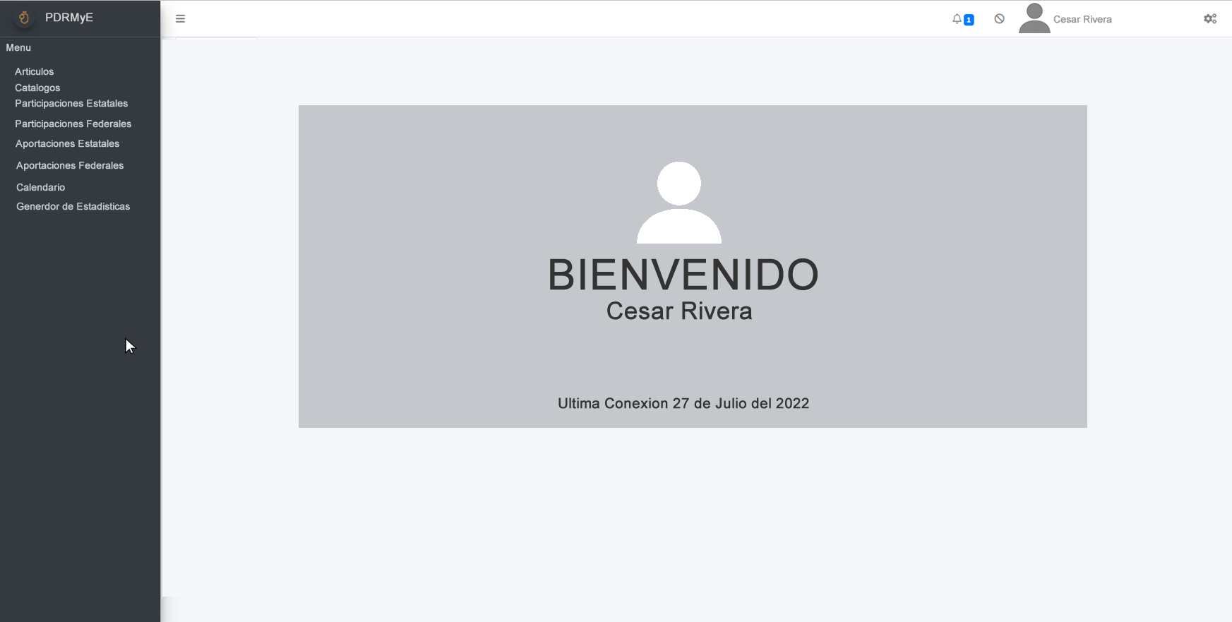
Inicio

Slide 6
Configuración de Perfil

Slide 7
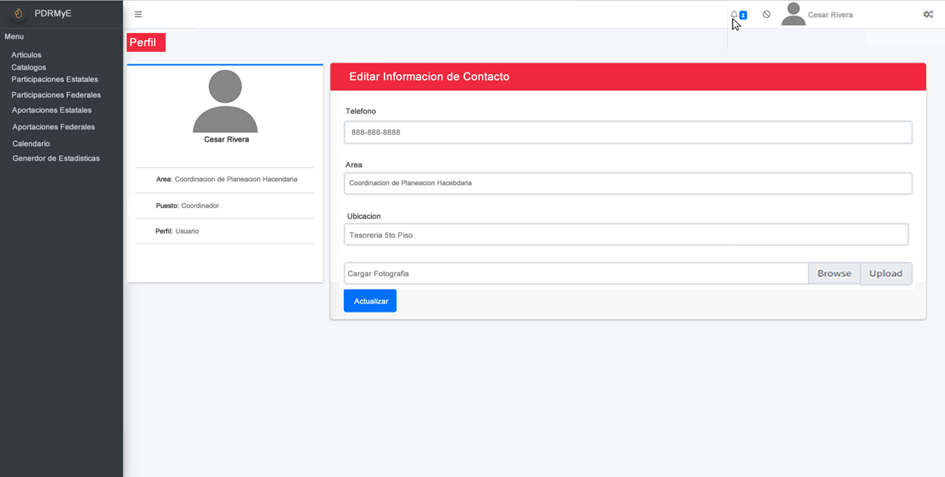
Perfil

Slide 8
Notificaciones

Slide 9
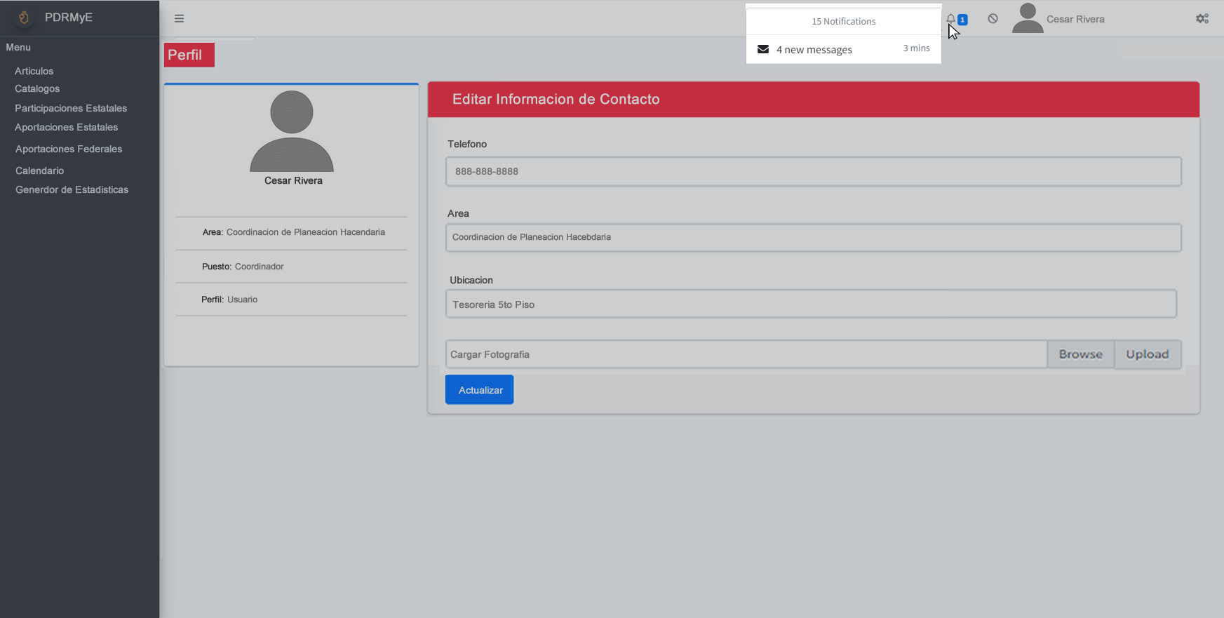
Banner de notificación

Slide 10
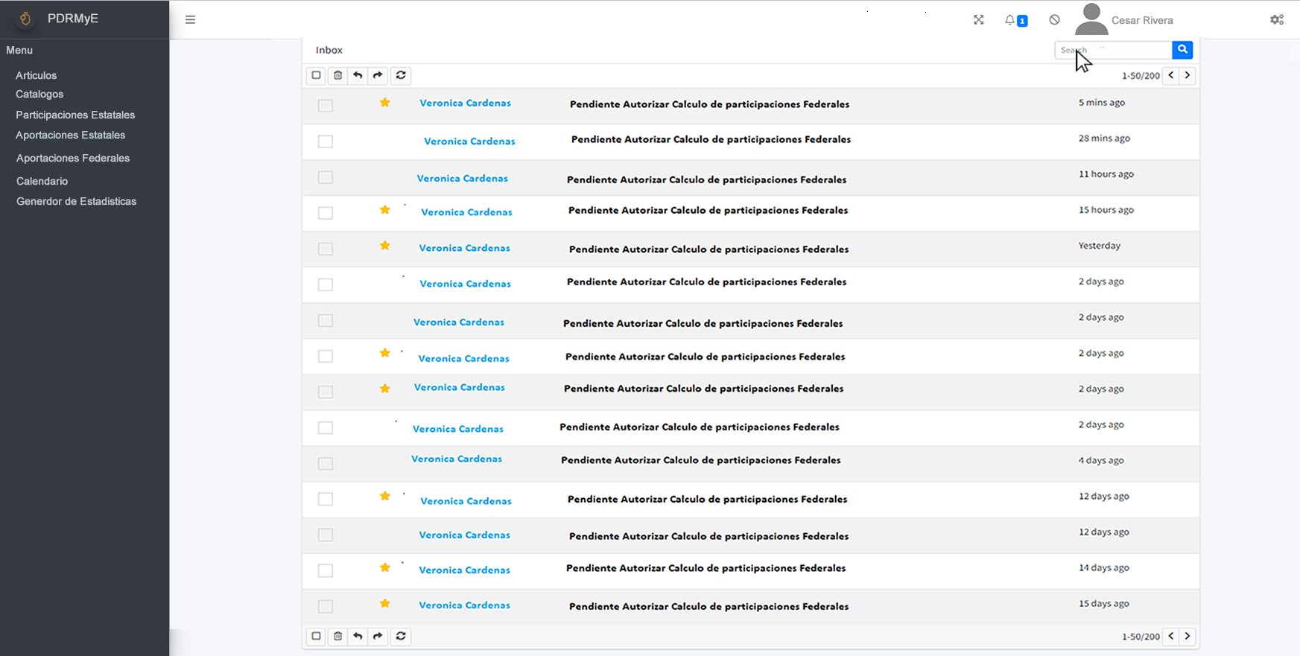
Buzón Notificaciones

Slide 11
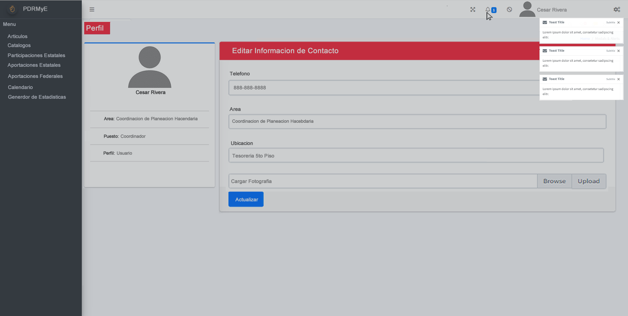
Notificaciones Push

Slide 12

Bloqueo de Sesión

Slide 13
Catálogos iniciales

Slide 14
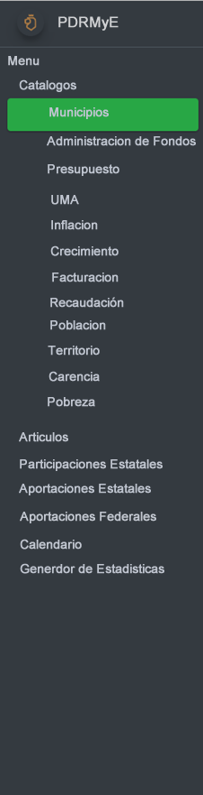
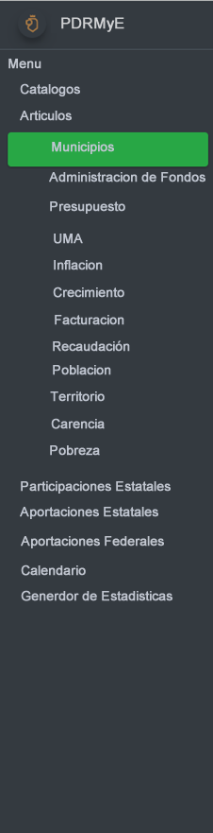
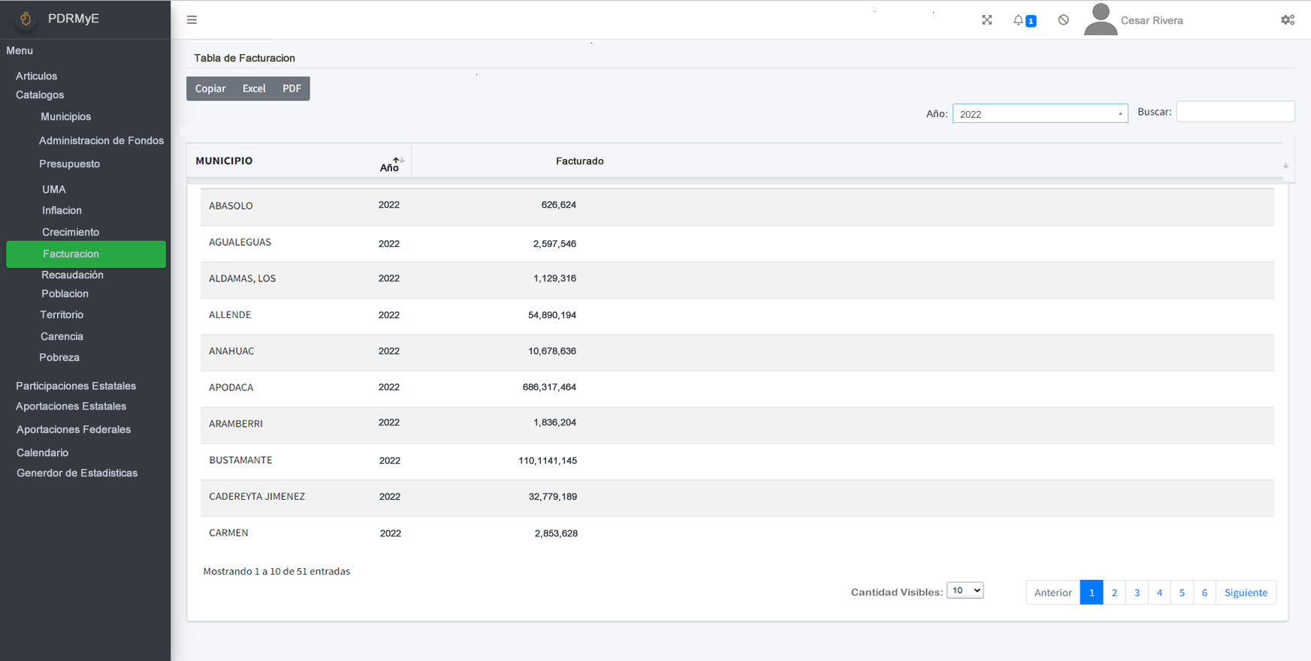
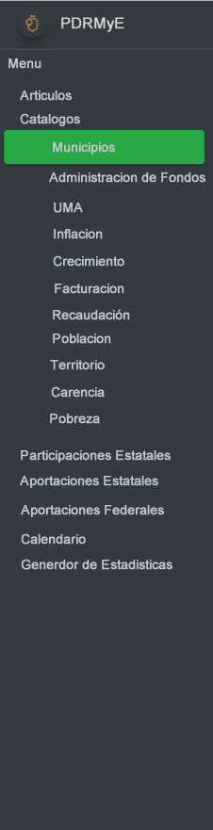
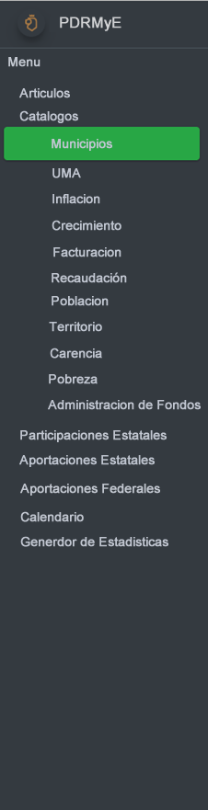
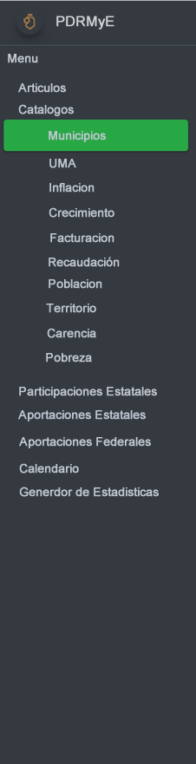
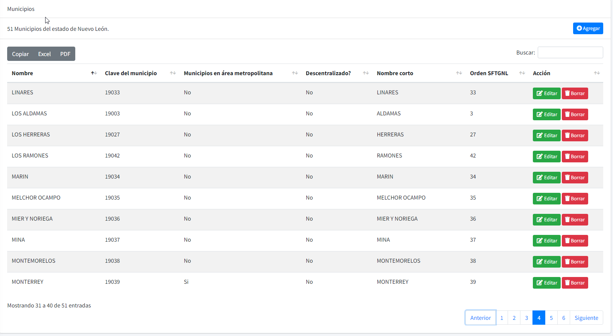
Municipios

Slide 15
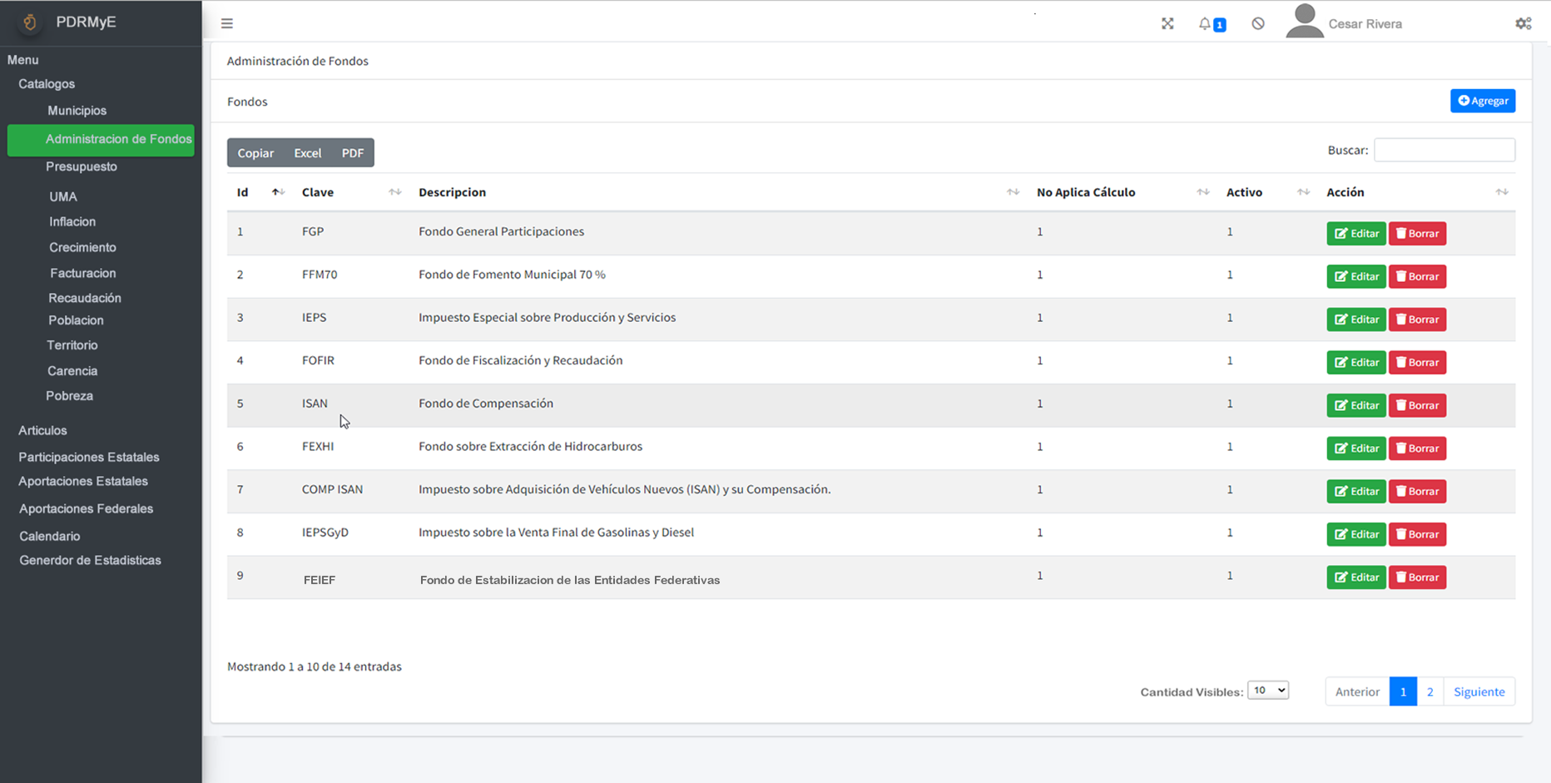
Administración de Fondos

Slide 16
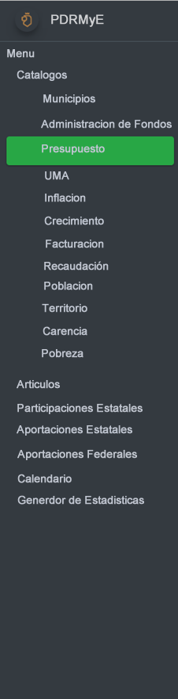
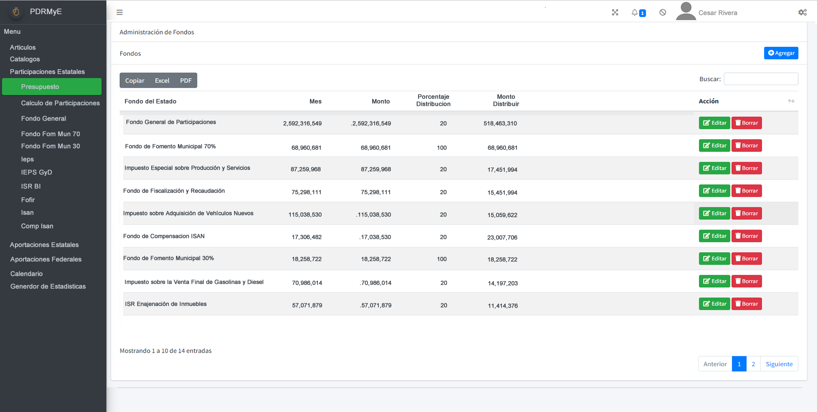
Presupuesto

Slide 17
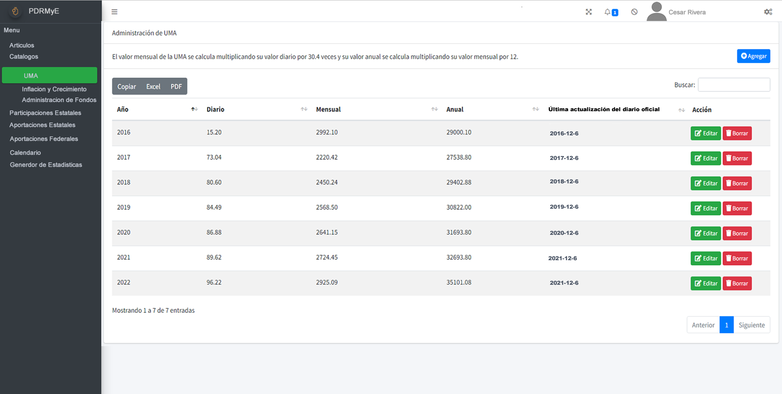
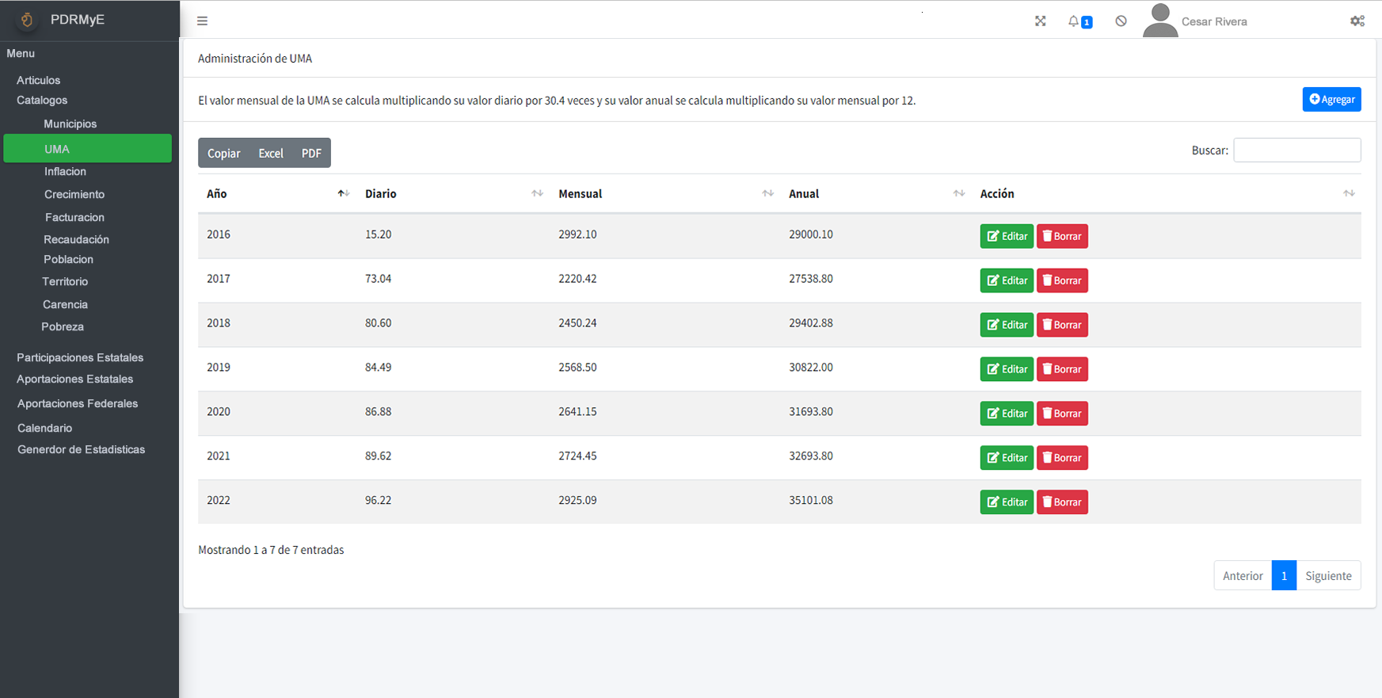
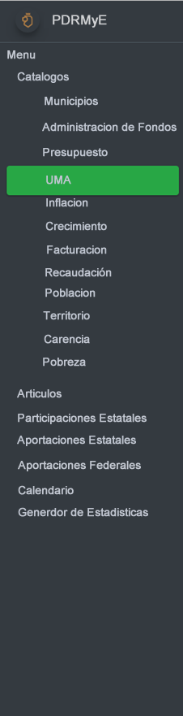
Unidad de Medida y Actualización (UMA)

Slide 18
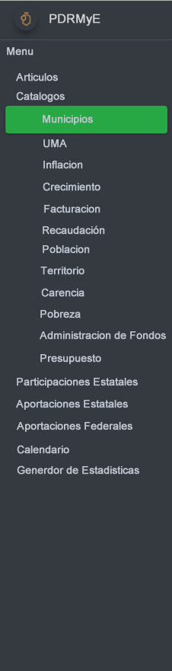
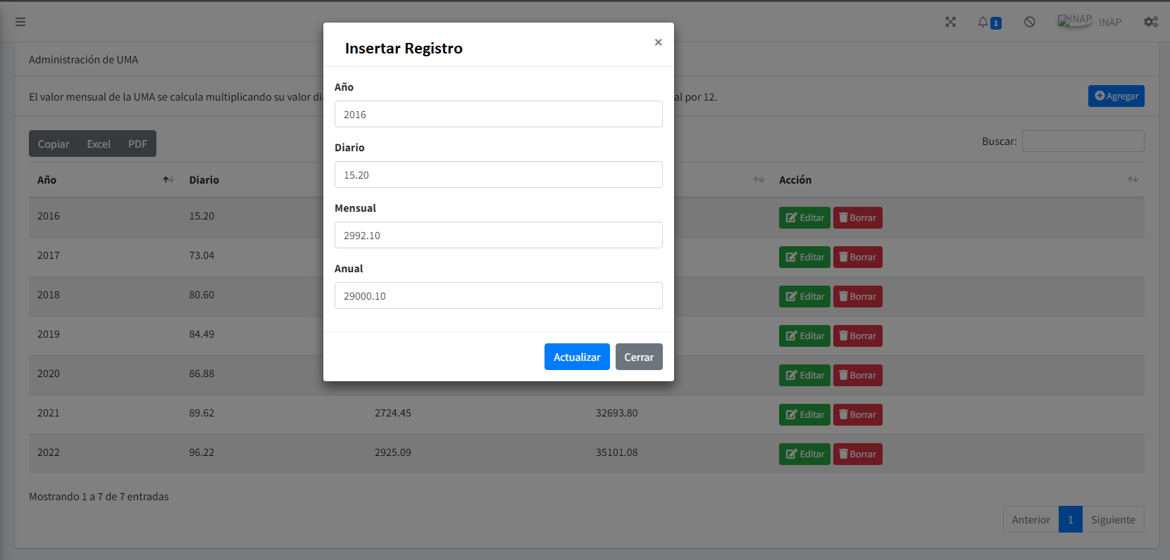
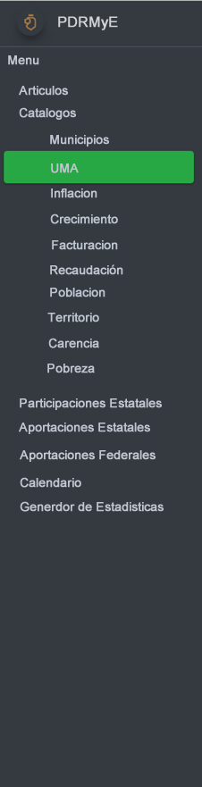
UMA Inserción de Registro

Slide 19

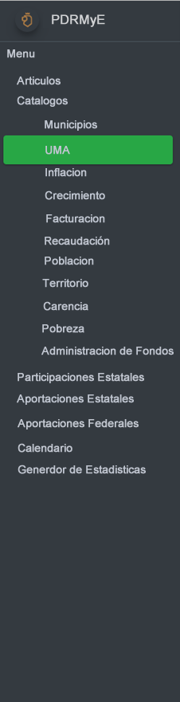
UMA Edición de Registro

Slide 20
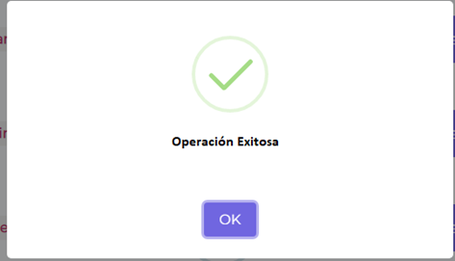
UMA Edición de Registro Caso Exitoso

Slide 21
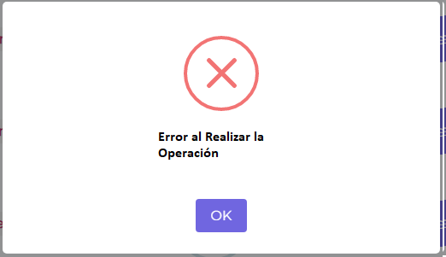
UMA Edición de Registro Caso Fallido

Slide 22
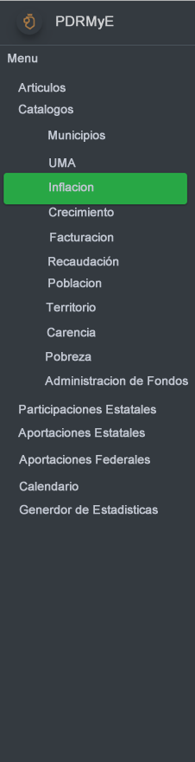
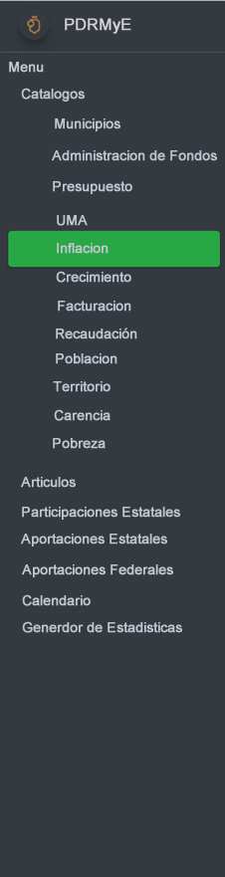
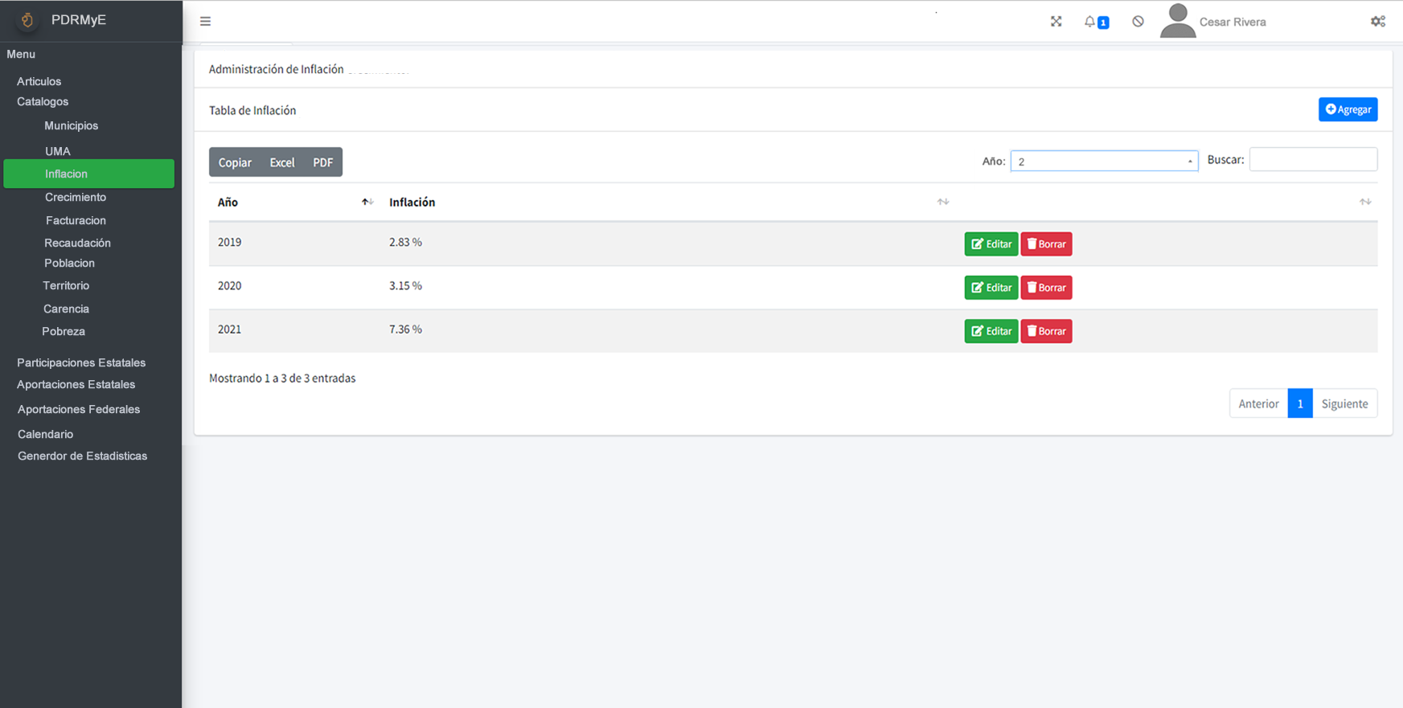
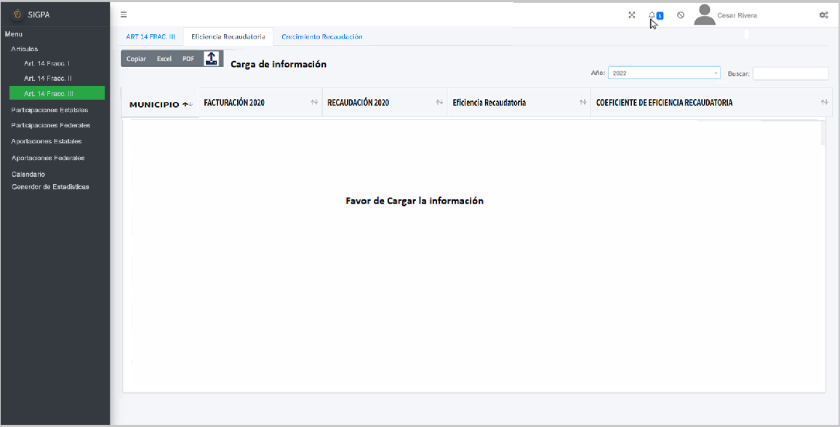
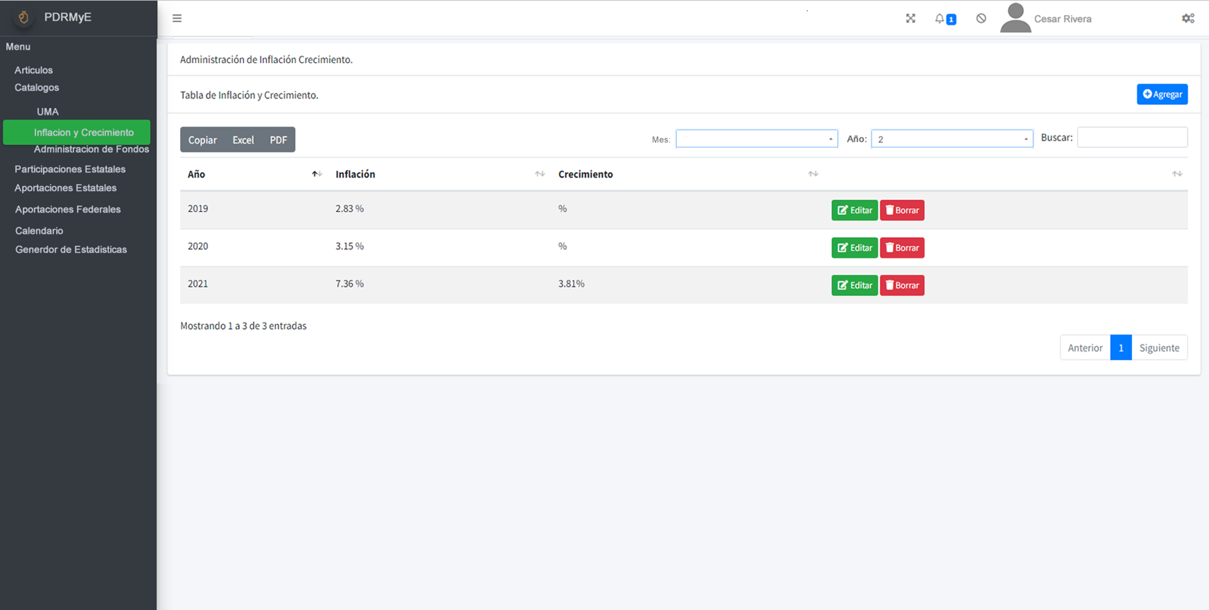
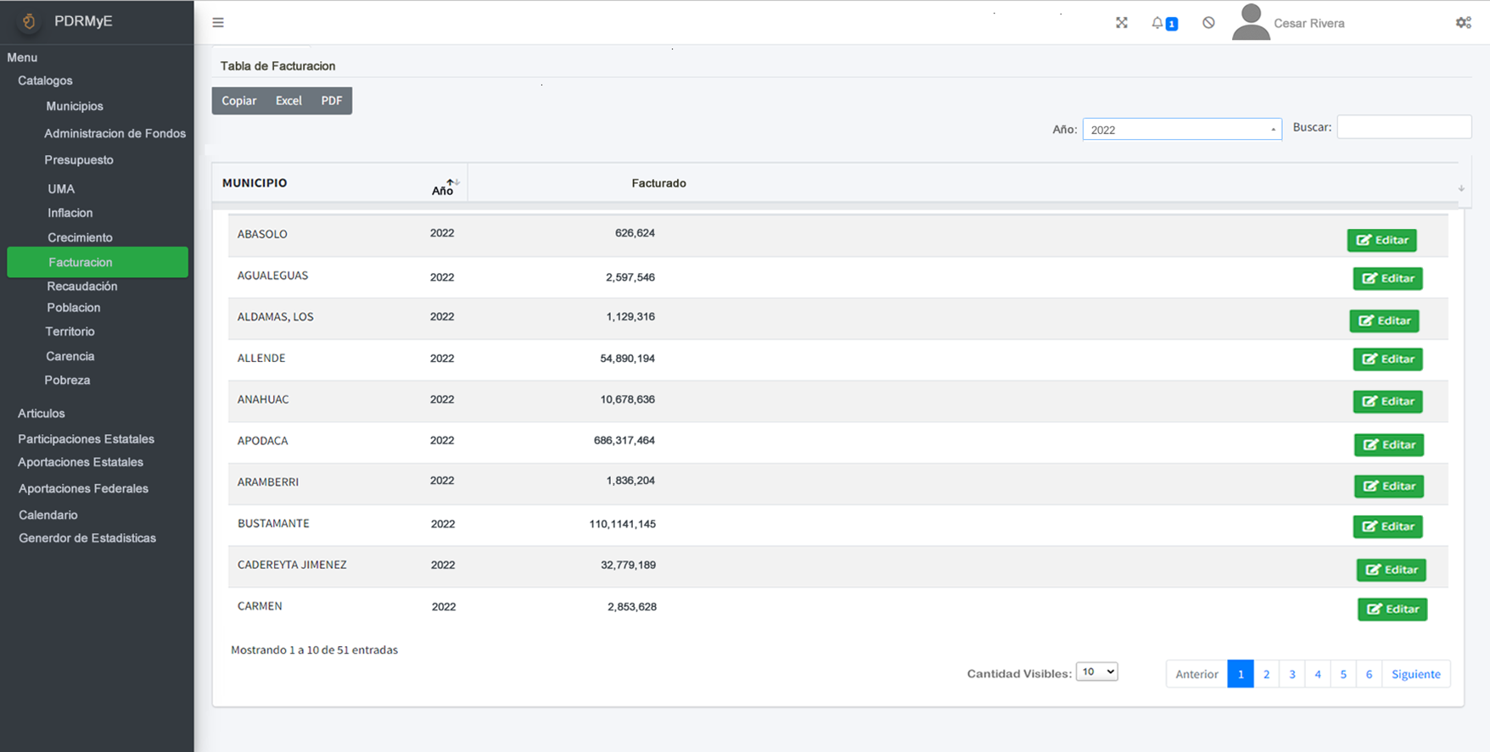
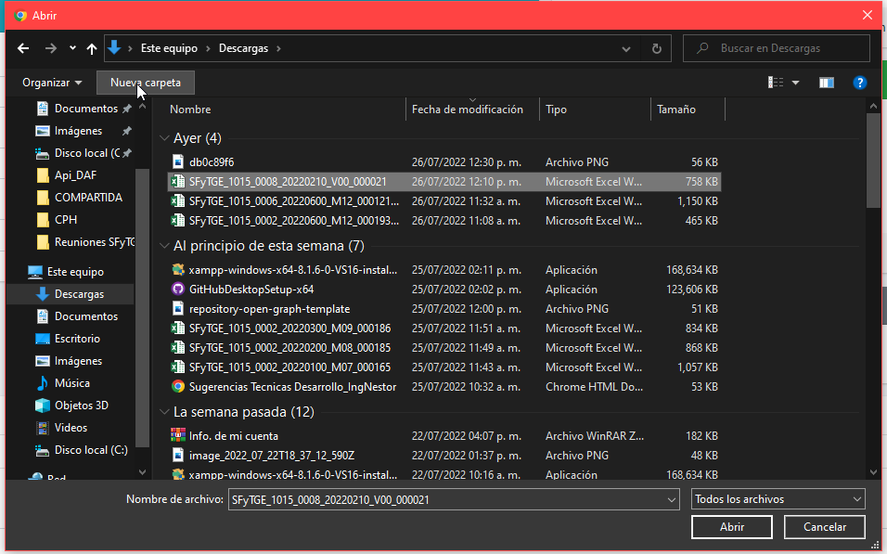
Inflación

Slide 23
Inflación

Slide 24
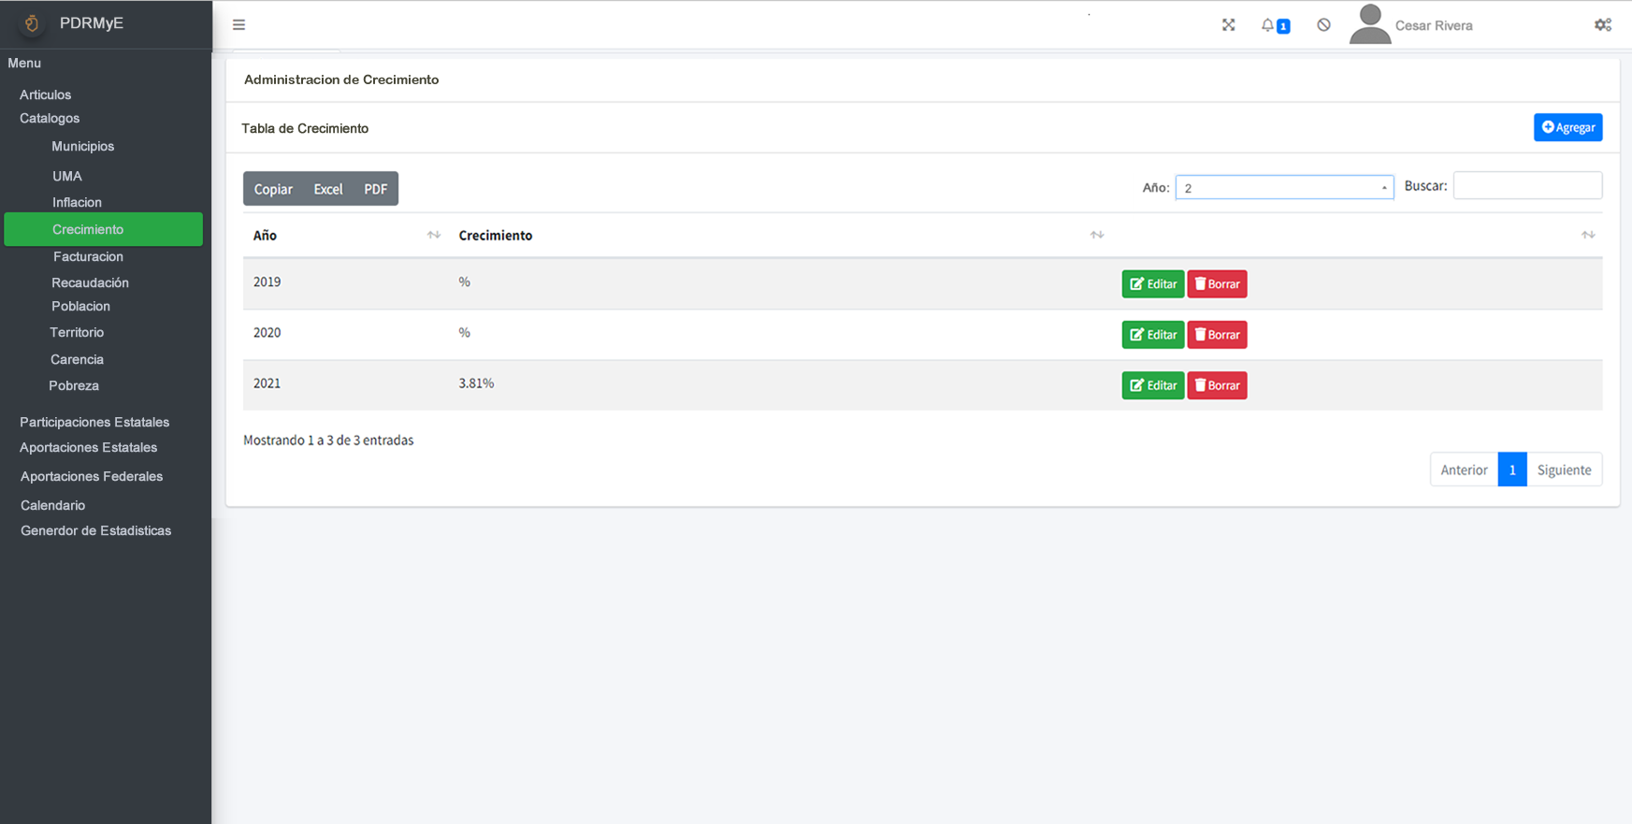
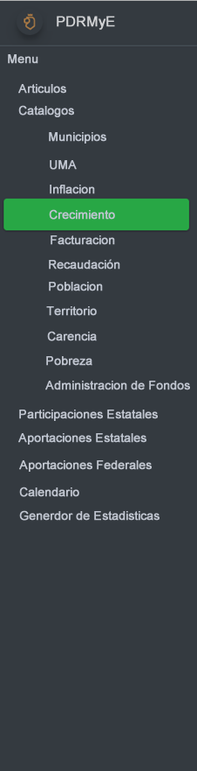
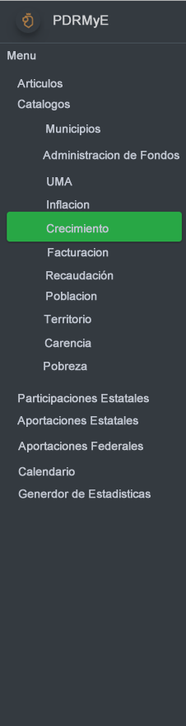
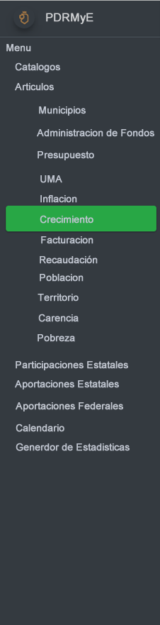
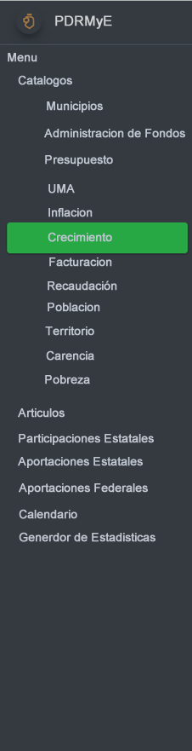
Crecimiento

Slide 25
Crecimiento

Slide 26
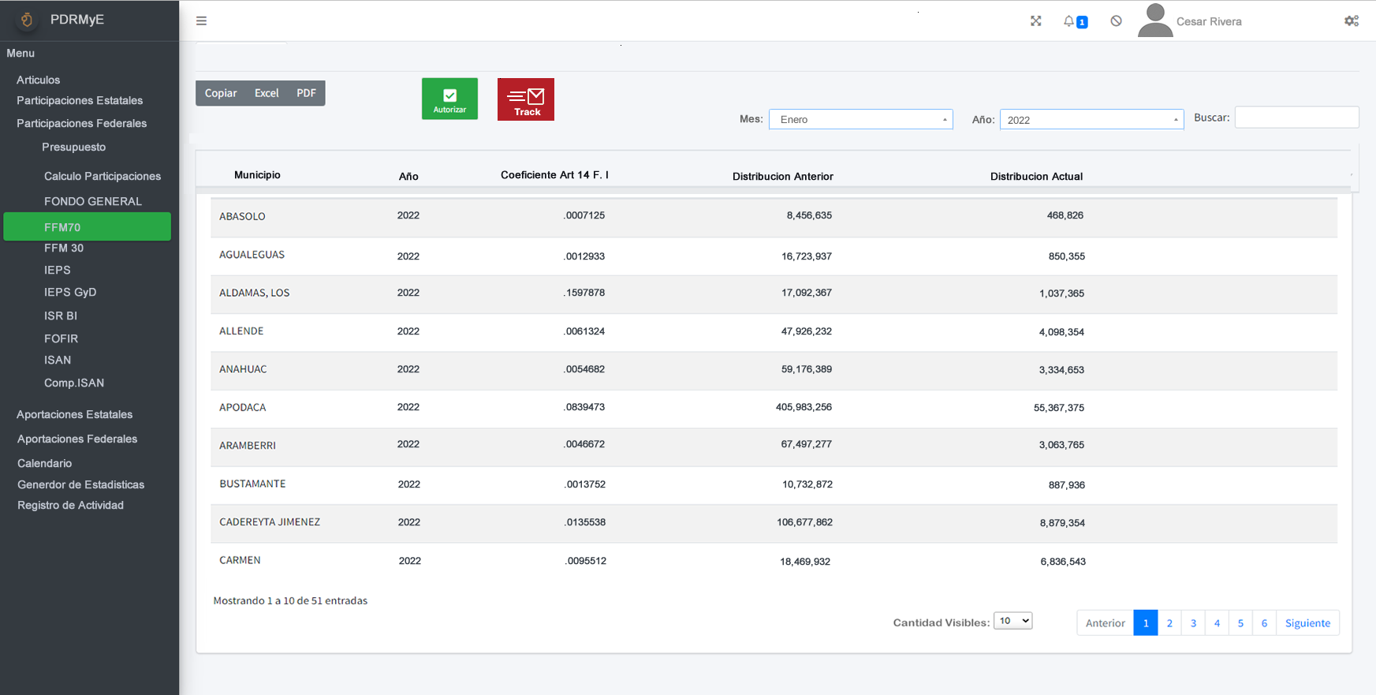
Facturación

Slide 27
Facturación

Slide 28
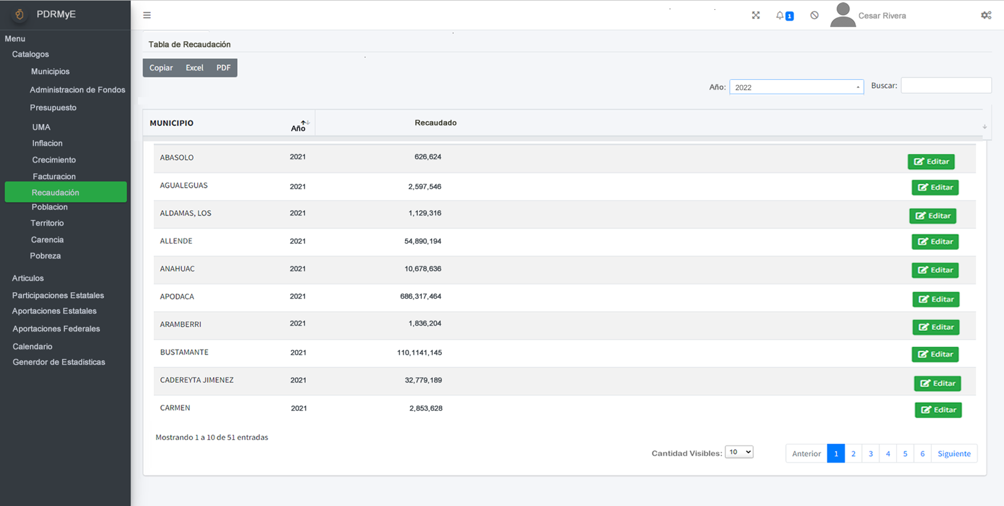
Recaudación

Slide 29
Recaudación

Slide 30
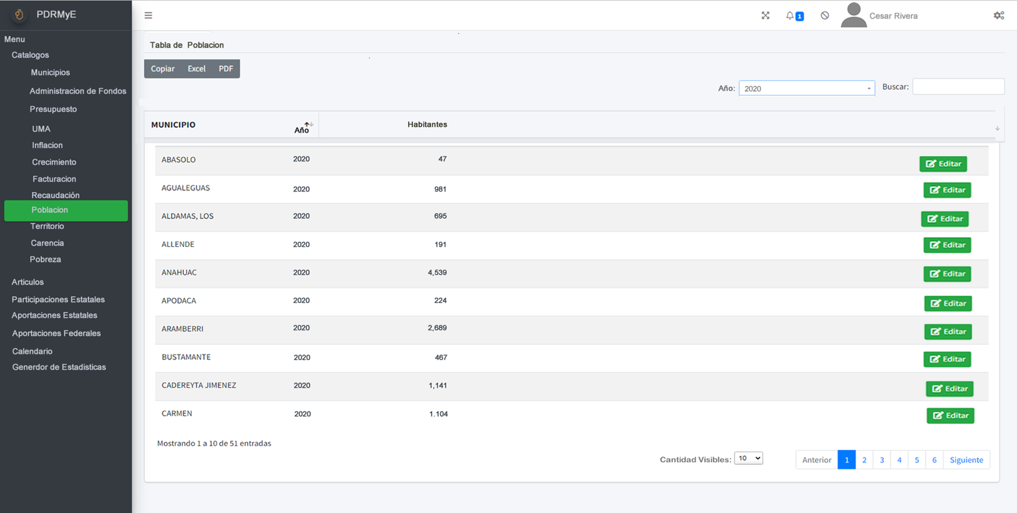
Población

Slide 31
Población

Slide 32
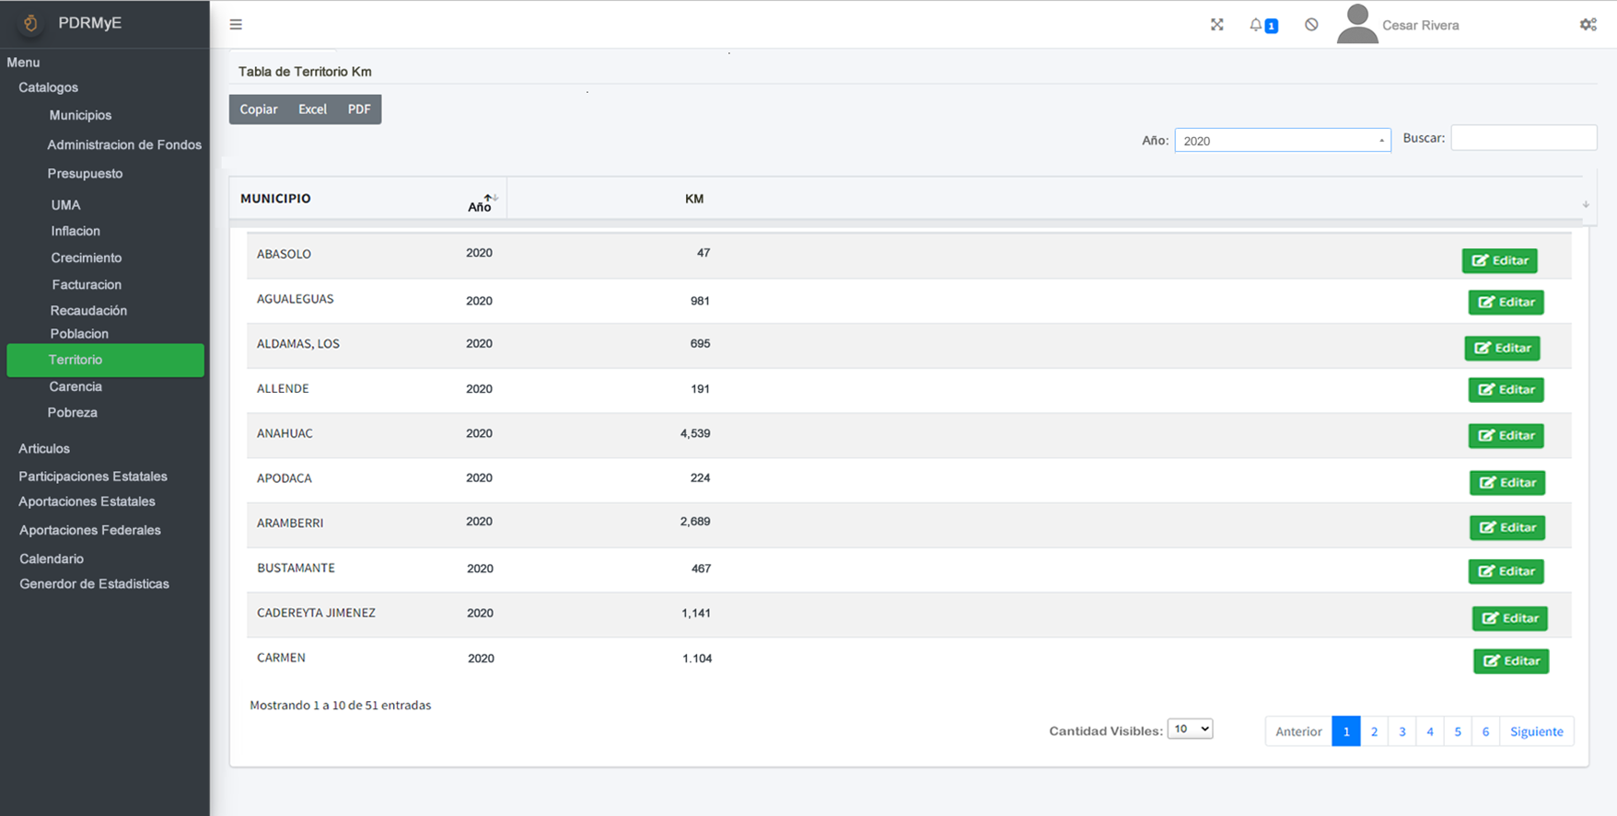
Territorio

Slide 33
Territorio

Slide 34
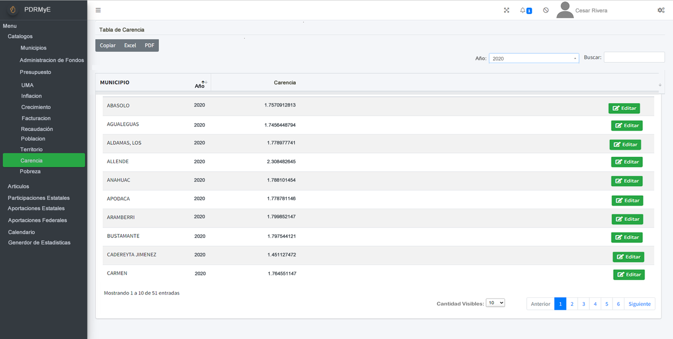
Carencia

Slide 35
Carencia

Slide 36
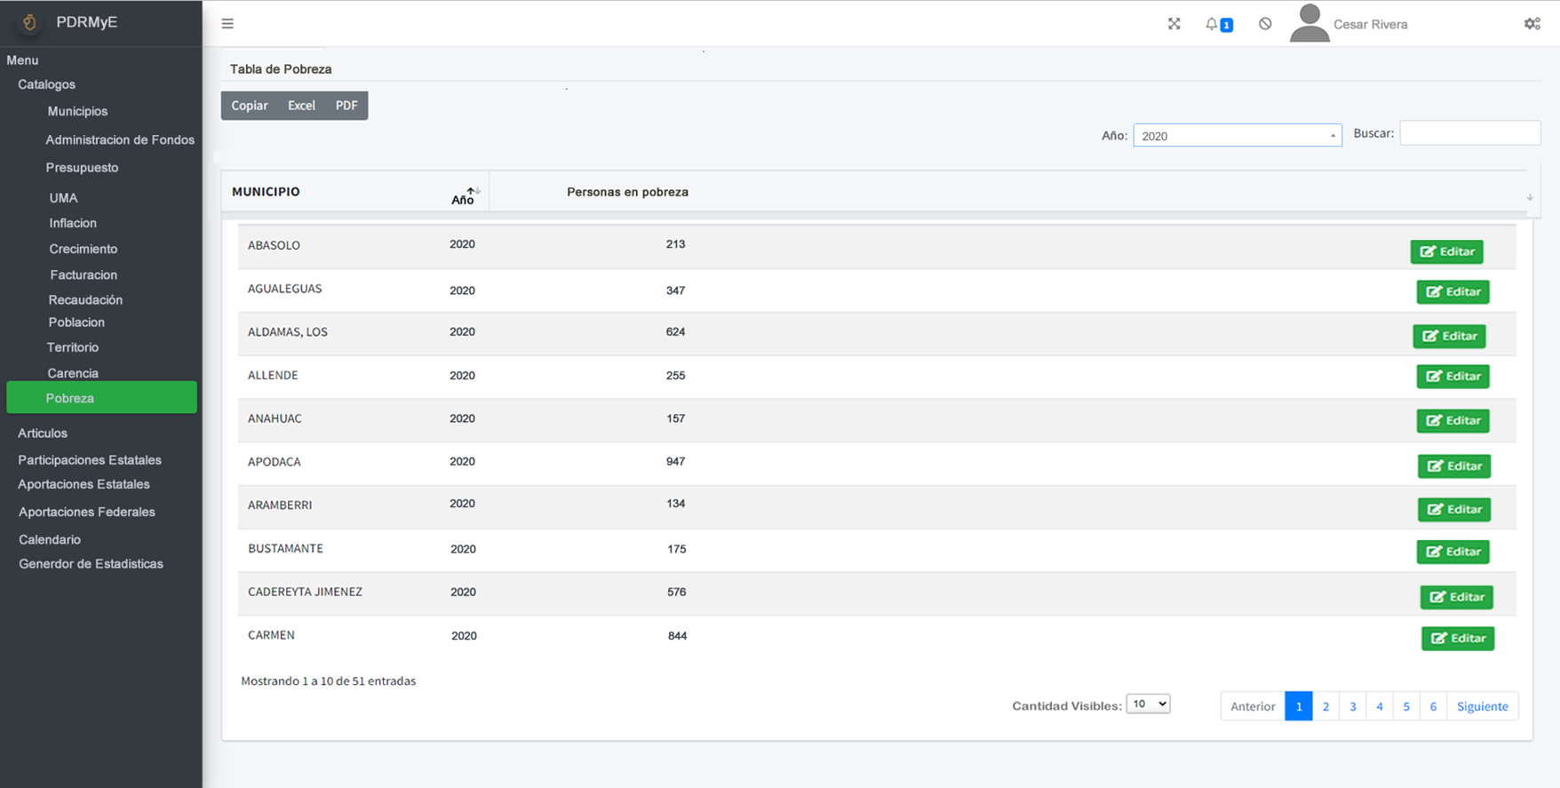
Pobreza

Slide 37
Pobreza

Slide 38
Articulo 14 Fracción I (Art 14 F I)

Slide 39
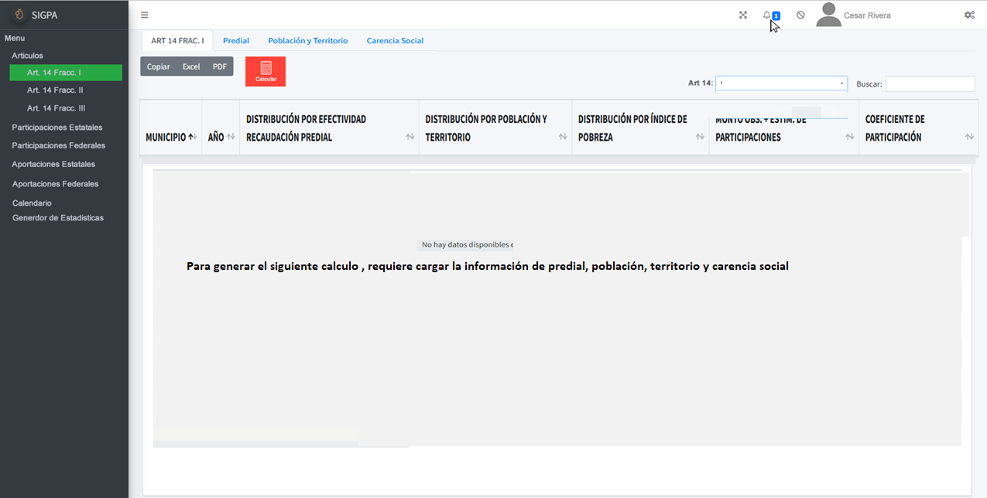
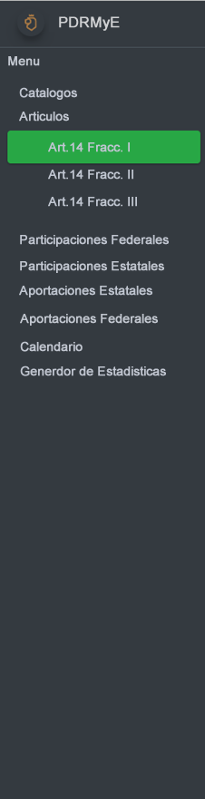
Art 14 F I

Slide 40
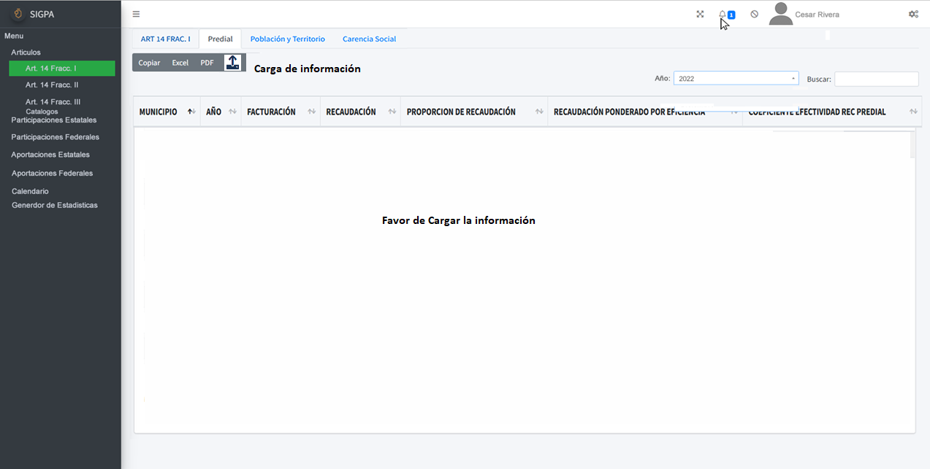
Coeficiente Predial

Slide 41
Coeficiente Predial

Slide 42
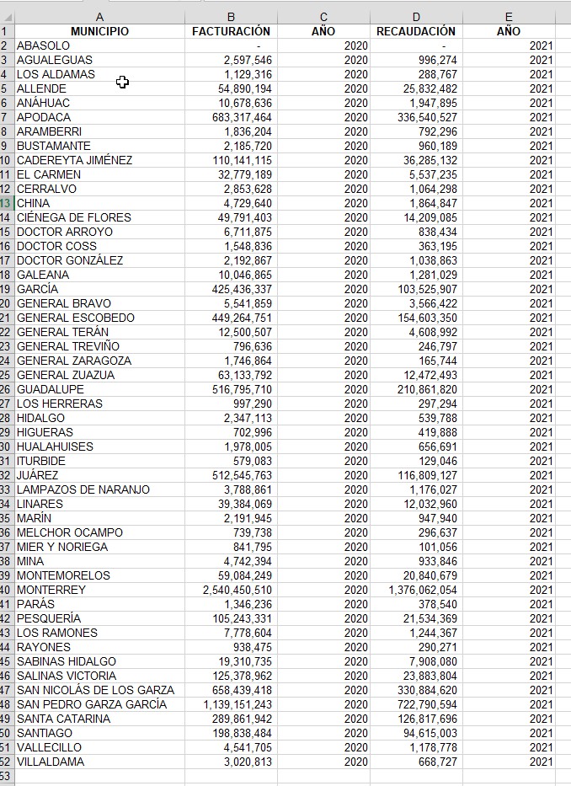
Plantilla de carga Predial

Slide 43
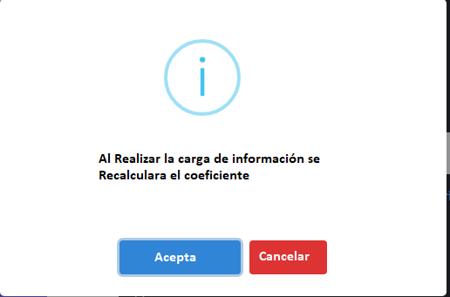
Coeficiente Predial

Slide 44
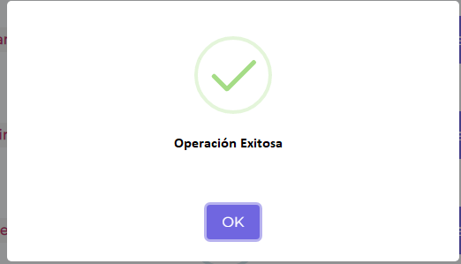
Caso Exitoso

Slide 45
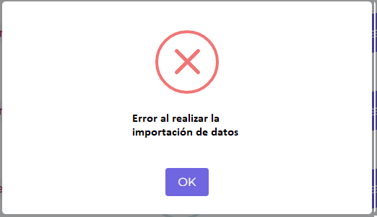
Caso Fallido

Slide 46

Información de Predial Cargada
Edición de Forma individual
Edición de Forma Masiva

Slide 47


Información de Predial Cargada
Edición de Forma individual

Slide 48

Información de Predial Cargada
Edición de Forma individual

Slide 49
Información de Predial Recalculada

Slide 50
Artículo 14 Fracción I Información completa de los 3 coeficientes

Slide 51

Art14 Fracc. I CPH

Slide 52

Art14 Fracc. I CPH

Slide 53

Art14 Fracc. I CPH

Slide 54

Art14 Fracc. I CPH

Slide 55

Caso de Éxito

Slide 56
Caso Fallido

Slide 57

Art14 Fracc. I CPH

Slide 58
Autorización 14 Fracción I (Art. 14 F I)

Slide 59

Art14 Fracc. I CPH
Necesario Autorizar para poder usar en participaciones y aportaciones

Slide 60
Articulo 14 Fracción II (Art. 14 F II)

Slide 61


Art. 14 F II

Slide 62

Coeficiente Población

Slide 63

Coeficiente Población

Slide 64

Plantilla de carga Población

Slide 65

Información de Población Cargada
Edición de Forma individual

Slide 66

Caso Exitoso

Slide 67

Caso Fallido

Slide 68

Información de Población Cargada
Edición de Forma individual
Edición de Forma Masiva

Slide 69

Información de Población Cargada
Edición de Forma individual

Slide 70

Información de Población Cargada
Edición de Forma individual

Slide 71
Información de Población Recalculada

Slide 72
Art 14 F II
Información completa de los 2 coeficientes

Slide 73

Art14 Fracc. II CPH

Slide 74

Art14 Fracc. II CPH

Slide 75

Art14 Fracc. II CPH

Slide 76

Caso de Éxito

Slide 77

Caso Fallido

Slide 78

Resultado

Slide 79
Autorización 14 Fracción II (Art. 14 F II)

Slide 80
Resultado
Necesario Autorizar para poder usar en participaciones y aportaciones

Slide 81
Artículo 14 Fracción III (Art. 14 F III)

Slide 82


Art. 14 F III

Slide 83
Coeficiente Recaudación

Slide 84
Coeficiente Recaudación

Slide 85

Plantilla de carga Recaudación

Slide 86
Información de Recaudación Cargada
Edición de Forma individual

Slide 87
Caso Exitoso

Slide 88
Caso Fallido

Slide 89

Información de Recaudación Cargada
Edición de Forma individual
Edición de Forma Masiva

Slide 90

Información de Recaudación Cargada
Edición de Forma individual

Slide 91
Información de Recaudación Cargada
Edición de Forma individual

Slide 92
Información de Recaudación Recalculada

Slide 93
Art 14 F III
Información completa de los 2 coeficientes

Slide 94

Art14 F III CPH

Slide 95

Art14 F III CPH

Slide 96

Art14 F III CPH

Slide 97

Caso de Éxito

Slide 98
Caso Fallido

Slide 99

Resultado

Slide 100
Autorización 14 Fracción III (Art. 14 F III)

Slide 101
Resultado
Necesario Autorizar para poder usar en participaciones y aportaciones

Slide 102
Participaciones Federales

Slide 103
Fondo General de Participaciones(FGP)

Slide 104
Inicio de Sesión

Slide 105
Inicio

Slide 106

Participaciones Federales
Fondo General
Método propuesto por Adolfo
Primer pantalla de fondo general

Slide 107

Participaciones Federales
Fondo General
Método propuesto por Adolfo
Primer pantalla de fondo general

Slide 108

Participaciones Federales
Fondo General
Método propuesto por Adolfo
Primer pantalla de fondo general

Slide 109

Participaciones Federales
Fondo General
Método propuesto por Adolfo
Primer pantalla de fondo general

Slide 110

Participaciones Federales
Fondo General
Método propuesto por Adolfo
Primer pantalla de fondo general

Slide 111


Participaciones Federales
Fondo General
Método propuesto por Oliver
Primer pantalla de fondo general

Slide 112

Participaciones Federales
Fondo General
Método propuesto por Oliver
Primer pantalla de fondo general

Slide 113
Participaciones Federales
Fondo General
Método propuesto por Oliver
Primer pantalla de fondo general

Slide 114
Participaciones Federales
Fondo General
Método propuesto por Oliver
Primer pantalla de fondo general

Slide 115

Participaciones Federales
Fondo General
Método propuesto por Oliver
Primer pantalla de fondo general

Slide 116

Participaciones Federales
Fondo General
Método propuesto por Oliver
Primer pantalla de fondo general

Slide 117

Participaciones Federales
Fondo General
Método propuesto por Oliver
Primer pantalla de fondo general

Slide 118


Participaciones Federales
Fondo General

Slide 119
Participaciones Federales
Fondo General

Slide 120
Participaciones Federales
Fondo General

Slide 121

Participaciones Federales
Fondo General

Slide 122


Participaciones Federales
Fondo General

Slide 123
Participaciones Federales
Fondo General

Slide 124

Participaciones Federales
Fondo General

Slide 125

Participaciones Federales
Fondo General

Slide 126

Participaciones Federales
Fondo General

Slide 127
Fondo General de Participaciones
Proceso de Cancelación

Slide 128


Participaciones Federales
Fondo General

Slide 129
Participaciones Federales
Fondo General

Slide 130
Fondo de Fomento Municipal 70 %(FFM70)

Slide 131
Inicio de Sesión

Slide 132
Inicio

Slide 133

Participaciones Federales
FFM70

Slide 134

Participaciones Federales
FFM70

Slide 135


Participaciones Federales
FFM70

Slide 136
Participaciones Federales
FFM70

Slide 137
Participaciones Federales
FFM70

Slide 138
Participaciones Federales
FFM70

Slide 139


Participaciones Federales
FFM70

Slide 140
Participaciones Federales
FFM70

Slide 141

Participaciones Federales
FFM70

Slide 142

Participaciones Federales
FFM70
Generación de Cálculo de FFM70
Autorización de Cálculo de FFM70
Envio Cálculo de FFM70

Slide 143
Fondo de Fomento Municipal 30 % (FFM30)

Slide 144
Inicio de Sesión

Slide 145
Inicio

Slide 146

Participaciones Federales
FFM30

Slide 147

Participaciones Federales
FFM30

Slide 148


Participaciones Federales
FFM30

Slide 149
Participaciones Federales
FFM30

Slide 150
Participaciones Federales
FFM30

Slide 151
Participaciones Federales
FFM30

Slide 152

Participaciones Federales
FFM30

Slide 153
Participaciones Federales
FFM30

Slide 154
Participaciones Federales
FFM30

Slide 155
Participaciones Federales
FFM30
Generación de Cálculo de FFM30
Autorización de Cálculo de FFM30
Envio Cálculo de FFM30

Slide 156
Impuesto Especial sobre Producción y Servicios (IEPS)

Slide 157
Inicio de Sesión

Slide 158
Inicio

Slide 159

Participaciones Federales
IEPS

Slide 160

Participaciones Federales
IEPS

Slide 161


Participaciones Federales
IEPS

Slide 162
Participaciones Federales
IEPS

Slide 163
Participaciones Federales
IEPS

Slide 164
Participaciones Federales
IEPS

Slide 165
Participaciones Federales
IEPS

Slide 166
Participaciones Federales
IEPS

Slide 167
Participaciones Federales
IEPS

Slide 168
Participaciones Federales
IEPS
Generación de Cálculo de IEPS
Autorización de Cálculo de IEPS
Envio Cálculo de IEPS

Slide 169
Impuesto sobre la Venta Final de Gasolinas y Diesel
(IEPS GyD)

Slide 170
Inicio de Sesión

Slide 171
Inicio

Slide 172

Participaciones Federales
IEPS GyD

Slide 173

Participaciones Federales
IEPS GyD

Slide 174

Participaciones Federales
IEPS GyD

Slide 175
Participaciones Federales
IEPS GyD

Slide 176
Participaciones Federales
IEPS GyD

Slide 177
Participaciones Federales
IEPS GyD

Slide 178
Participaciones Federales
IEPS GyD

Slide 179
Participaciones Federales
IEPS GyD

Slide 180
Participaciones Federales
IEPS GyD

Slide 181
Participaciones Federales
IEPS GyD
Generación de Cálculo de IEPS GyD
Autorización de Cálculo de IEPS GyD
Envio Cálculo de IEPS GyD

Slide 182
ISR Bienes Inmuebles

Slide 183
Inicio de Sesión

Slide 184
Inicio

Slide 185

Participaciones Federales
ISR BI

Slide 186

Participaciones Federales
ISR BI

Slide 187

Participaciones Federales
ISR BI

Slide 188
Participaciones Federales
ISR BI

Slide 189
Participaciones Federales
ISR BI

Slide 190
Participaciones Federales
ISR BI

Slide 191
Participaciones Federales
ISR BI

Slide 192
Participaciones Federales
ISR BI

Slide 193
Participaciones Federales
ISR BI

Slide 194

Participaciones Federales
ISR BI

Slide 195
Fondo de Fiscalización y Recaudación (FOFIR)

Slide 196
Inicio de Sesión

Slide 197
Inicio

Slide 198

Participaciones Federales
FOFIR

Slide 199

Participaciones Federales
FOFIR

Slide 200

Participaciones Federales
FOFIR

Slide 201
Participaciones Federales
FOFIR

Slide 202
Participaciones Federales
FOFIR

Slide 203
Participaciones Federales
FOFIR

Slide 204
Participaciones Federales
FOFIR

Slide 205
Participaciones Federales
FOFIR

Slide 206
Participaciones Federales
FOFIR

Slide 207
Participaciones Federales
FOFIR

Slide 208
Impuesto Sobre Automóviles Nuevos (ISAN)

Slide 209
Inicio de Sesión

Slide 210
Inicio

Slide 211

Participaciones Federales
ISAN

Slide 212

Participaciones Federales
ISAN

Slide 213

Participaciones Federales
ISAN

Slide 214
Participaciones Federales
ISAN

Slide 215
Participaciones Federales
ISAN

Slide 216
Participaciones Federales
ISAN

Slide 217
Participaciones Federales
ISAN

Slide 218
Participaciones Federales
ISAN

Slide 219
Participaciones Federales
ISAN

Slide 220
Participaciones Federales
ISAN

Slide 221
Fondo de Compensación del Impuesto sobre Automóviles Nuevos (Comp. ISAN)

Slide 222
Inicio de Sesión

Slide 223
Inicio

Slide 224

Participaciones Federales
Comp. ISAN

Slide 225

Participaciones Federales
Comp. ISAN

Slide 226

Participaciones Federales
Comp. ISAN

Slide 227

Participaciones Federales
Comp. ISAN

Slide 228

Participaciones Federales
Comp. ISAN

Slide 229

Participaciones Federales
Comp. ISAN

Slide 230

Participaciones Federales
Comp. ISAN

Slide 231

Participaciones Federales
Comp. ISAN

Slide 232

Participaciones Federales
Comp. ISAN

Slide 233

Participaciones Federales
Comp. ISAN

Slide 234
Vista Global de Cálculos

Slide 235


Slide 237
Participaciones Estatales

Slide 238
FONDO ISN

Slide 239
Inicio de Sesión

Slide 240
Inicio

Slide 241

Participaciones Estatales
ISN

Slide 242

Participaciones Estatales
ISN

Slide 243

Participaciones Estatales
ISN

Slide 244
Participaciones Estatales
ISN

Slide 245
Participaciones Estatales
ISN

Slide 246
Participaciones Estatales
ISN

Slide 247
Participaciones Estatales
ISN

Slide 248
Participaciones Estatales
ISN

Slide 249
Participaciones Estatales
ISN

Slide 250
Participaciones Estatales
ISN

Slide 251
FONDO ICV

Slide 252
Inicio de Sesión

Slide 253
Inicio

Slide 254

Participaciones Estatales
ICV

Slide 255

Participaciones Estatales
ICV

Slide 256
Participaciones Estatales
ICV

Slide 257

Participaciones Estatales
ICV

Slide 258

Participaciones Estatales
ICV

Slide 259
Participaciones Estatales
ICV

Slide 260
Participaciones Estatales
ICV

Slide 261
Participaciones Estatales
ICV

Slide 262
Participaciones Estatales
ICV

Slide 263
Participaciones Estatales
ICV

Slide 264
Participaciones Estatales
ICV

Slide 265
Participaciones Estatales
ICV

Slide 266
Aportaciones Estatales

Slide 267
Aportaciones Estatales
Fondo de Ultra Crecimiento

Slide 268

Inicio de Sesión

Slide 269

Inicio

Slide 270


Carga inicial Fondo Ultra Crecimiento
Observado

Slide 271

Cálculo Fondo Ultra Crecimiento

Slide 272

Cálculo Fondo Ultra Crecimiento

Slide 273

Cálculo Fondo Ultra Crecimiento

Slide 274

Cálculo Fondo Ultra Crecimiento

Slide 275

Cálculo Fondo Ultra Crecimiento

Slide 276
Cálculo Fondo Ultra Crecimiento

Slide 277

Cálculo Fondo Ultra Crecimiento

Slide 278
Cálculo Fondo Ultra Crecimiento

Slide 279

Cálculo Fondo Ultra Crecimiento

Slide 280

Cálculo Fondo Ultra Crecimiento

Slide 281

Cálculo Fondo Ultra Crecimiento

Slide 282

Reporte Plantilla Fondo Ultra Crecimiento

Slide 283
Aportaciones Estatales
Fondos Descentralizado

Slide 284
Inicio de Sesión

Slide 285
Inicio

Slide 286



Fondos Descentralizados

Slide 287


Fondos Descentralizados
Observado

Slide 288

Fondos Descentralizados
Observado

Slide 289
Fondos Descentralizados
Observado

Slide 290

Fondos Descentralizados
Observado

Slide 291

Fondos Descentralizados
Observado

Slide 292

Fondos Descentralizados
Observado

Slide 293
Fondos Descentralizados
Observado

Slide 294
Fondos Descentralizados
Observado

Slide 295
Fondos Descentralizados
Observado

Slide 296

Fondos Descentralizados
Observado

Slide 297

Fondos Descentralizados
Observado

Slide 298
Aportaciones Estatales
Fondo de Seguridad para Municipios por mes

Slide 299
Inicio de Sesión

Slide 300
Inicio

Slide 301


Fondo de Seguridad para Municipios por mes
Observado

Slide 302

Fondo de Seguridad para Municipios por mes

Slide 303

Fondo de Seguridad para Municipios por mes

Slide 304
Fondo de Seguridad para Municipios por mes

Slide 305

Fondo de Seguridad para Municipios por mes

Slide 306

Fondo de Seguridad para Municipios por mes

Slide 307
Fondo de Seguridad para Municipios por mes

Slide 308
Fondo de Seguridad para Municipios por mes

Slide 309

Fondo de Seguridad para Municipios por mes

Slide 310
Fondo de Seguridad para Municipios por mes

Slide 311
Fondo de Seguridad para Municipios por mes

Slide 312
Fondo de Seguridad para Municipios por mes

Slide 313

Fondo de Seguridad para Municipios por mes

Slide 314

Fondo de Seguridad para Municipios por mes

Slide 315

Fondo de Seguridad para Municipios por mes

Slide 316
Aportaciones Federales

Slide 317
Aportaciones Federales
Fortamun

Slide 318
Inicio de Sesión

Slide 319
Inicio

Slide 320


Inicio de Proceso Fortamun

Slide 321

Cálculo de Fortamun

Slide 322

Cálculo de Fortamun

Slide 323
Cálculo de Fortamun

Slide 324
Cálculo de Fortamun

Slide 325
Cálculo de Fortamun

Slide 326
Cálculo de Fortamun

Slide 327
Cálculo de Fortamun

Slide 328

Cálculo de Fortamun

Slide 329
Aportaciones Federales
Fondo de Aportaciones para la Infraestructura Social Municipal (FISM)

Slide 330
Inicio de Sesión

Slide 331
Inicio

Slide 332


Cálculo de FISM

Slide 333

Cálculo de FISM

Slide 334
Cálculo de FISM

Slide 335
Cálculo de FISM

Slide 336
Cálculo de FISM

Slide 337
Cálculo de FISM

Slide 338
Cálculo de FISM

Slide 339
Cálculo de FISM

Slide 340
Cálculo de FISM

Slide 341
Calendario de Distribución

Slide 342

Calendario de Distribución

Slide 343
Generación de Estadísticas

Slide 344

Generación de Estadísticas

Slide 345
Preguntas y Respuestas

Slide 346
GRACIAS
POR SU TIEMPO

